Slide 1

Android课程
第9章 后台服务
任课教师：某某某

Slide 2
了解Service的原理和用途
01
学习目标
02
掌握本地服务的管理方法
AIMS
03
掌握服务的显式启动方法
04
了解线程的启动、挂起和停止方法
05
了解跨线程的界面更新方法
06
掌握远程服务的绑定和调用方法
07
了解AIDL语言的用途和语法

Slide 3
9.1
Service简介
Service
由于手机的硬件资源有限，同时受屏幕尺寸限制，Android 系统通常仅允许一个应用程序的界面在前台显示，而其他应用程序则进入后台状态。因此，Android 系统引入了后台服务机制，使应用程序即使在没有用户界面的情况下，也能在后台持续运行，用于处理事件、数据更新等任务。
Android系统提供的Service（服务）组件不直接与用户交互，适合在后台执行长时间运行的任务。在实际开发中，很多应用场景需要使用Service。例如音乐播放器应用，为了在用户关闭播放界面后仍能持续播放音乐，需要通过Service在后台执行音频播放功能。
Service 适用于无用户界面的、需要在后台运行的功能组件，例如播放音乐、上传/下载文件或处理远程通信等。在Android 8.0及以上版本中，系统对后台服务做了更严格的限制，因此推荐在需要长期运行时使用ForegroundService并配合通知栏提示，或使用 WorkManager执行延迟或周期性任务。
Service也可用于进程间通信（Inter-Process Communication，IPC），通过AIDL或 Messenger等方式实现多个应用间的数据交换。

Slide 4
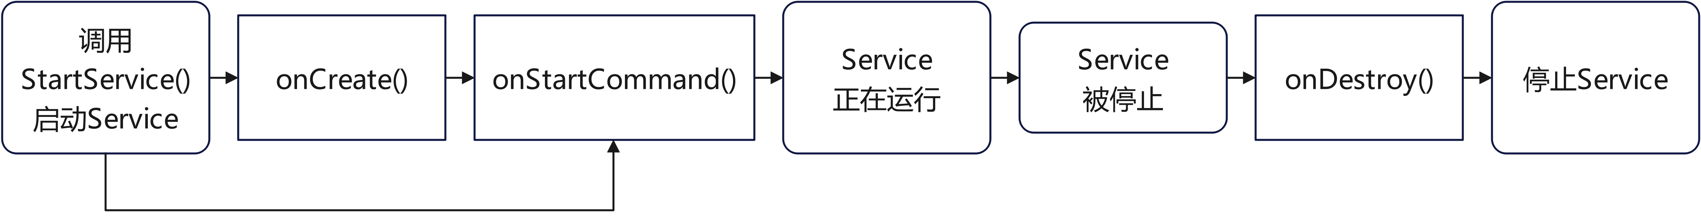
9.2
启动服务
9.2.1 启动服务生命周期
启动服务的生命周期由onCreate()和onStartCommand()构成，前者在服务首次启动时调用一次，后者每次调用startService()都会执行，适合处理周期性任务或事件响应。
启动服务在调用stopService()或 stopSelf()显式停止后，系统会销毁服务并调用 onDestroy()，用于释放资源、清理线程等。

Slide 5
9.2
启动服务
9.2.2 注册与启动
启动服务（Started Service）是一种Service的使用方式。在这种方式中，启动Service的组件（如 Activity）无法直接获取服务的对象实例，因此也不能直接调用服务中的方法或访问其内部状态。启动服务主要适用于执行无需与调用方持续交互的任务，例如上传日志、下载数据或播放音乐等。
这类服务通常需要具备一定的自管理能力，能够在接收到启动命令后独立完成任务，并在适当时机自行停止，而不依赖外部组件调用其方法来控制行为或传递数据。

Slide 6
9.2
启动服务
9.2.2 注册与启动
Service需要在AndroidManifest.xml文件中注册。注册Service非常重要，如果开发者忘记注册Service，则Service根本无法启动。
AndroidManifest.xml文件注册Service的代码如下：
<service android:name=".DemoService" android:exported="false"/>
启动Service需要使用Intent，并在Intent中指明Service所在的类，再调用startService(Intent)启动Service，代码如下：
1 val serviceIntent = Intent(this, DemoService::class.java) 2 startService(serviceIntent)
停止Service代码如下：
val serviceIntent = Intent(this, DemoService::class.java) stopService(serviceIntent);

Slide 7
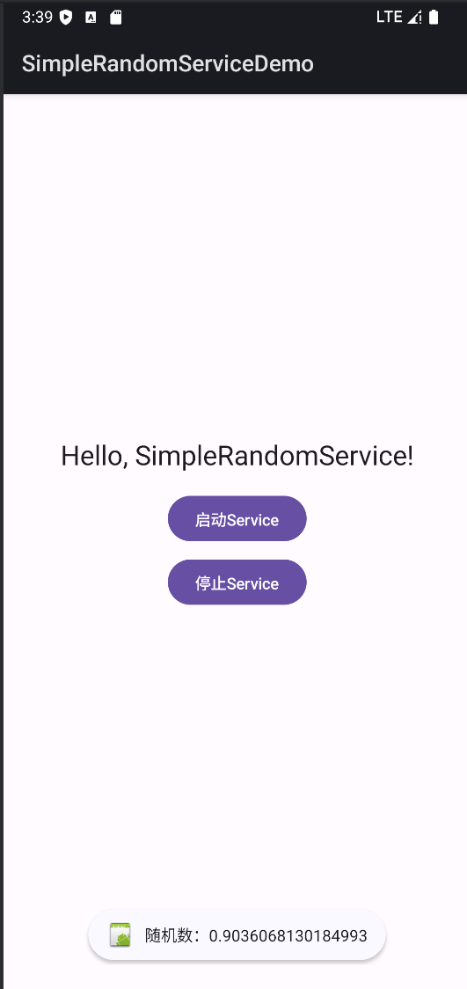
9.2
启动服务
9.2.3 启动服务示例
下面用SimpleRandomServiceDemo示例，说明如何使用“启动方式”使用Service。点击“启动Service”按钮后，会创建一个产生随机数的服务，并使用Toast显示在屏幕上。同时可以点击“停止Service”按钮，将随机数服务销毁。
启动Service的核心代码如下：
1 class SimpleRandomServiceDemoActivity : ComponentActivity() { 2 3 override fun onCreate(savedInstanceState: Bundle?) { 4 super.onCreate(savedInstanceState) 6 val serviceIntent = Intent(this, RandomService::class.java) 7 8 setContent { 9 MainScreen( 10 onStartClick = { startService( serviceIntent) }, 11 onStopClick = { stopService(serviceIntent) } 12 ) 13 } 14 } 15 }

Slide 8
9.2
启动服务
9.2.3 启动服务示例
下面用SimpleRandomServiceDemo示例，说明如何使用“启动方式”使用Service。点击“启动Service”按钮后，会创建一个产生随机数的服务，并使用Toast显示在屏幕上。同时可以点击“停止Service”按钮，将随机数服务销毁。
启动Service的核心代码如下：
1 class SimpleRandomServiceDemoActivity : ComponentActivity() { 2 3 override fun onCreate(savedInstanceState: Bundle?) { 4 super.onCreate(savedInstanceState) 6 val serviceIntent = Intent(this, RandomService::class.java) 7 8 setContent { 9 MainScreen( 10 onStartClick = { startService( serviceIntent) }, 11 onStopClick = { stopService(serviceIntent) } 12 ) 13 } 14 } 15 }

Slide 9
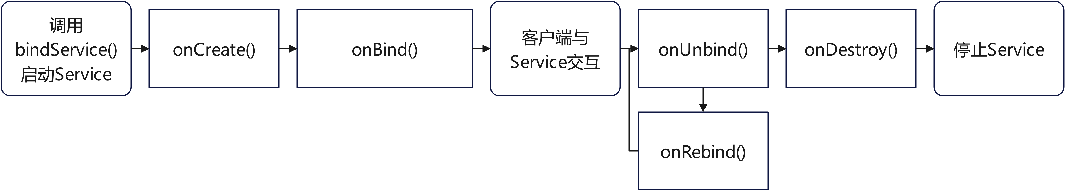
9.3
绑定服务
9.3.1 绑定服务生命周期
“绑定服务”方式的Service的生命周期包括5个回调函数，分别是onCreate()、onBind()、onUnbind()、onRebind()和onDestroy()。

Slide 10
9.3
绑定服务
9.3.1 绑定服务生命周期
当多个组件绑定同一个Service时，onCreate()只在服务第一次被创建时调用一次，而 onBind()会针对每个绑定者调用一次，用于建立独立的服务连接。
onUnbind()方法只会在最后一个绑定组件调用unbindService()后才会触发，之前任何单独解绑行为都不会触发此回调。
当多个组件绑定同一个Service时，onDestroy()只会在所有组件解绑完毕后由系统自动调用一次，前提是服务未通过startService()启动。
当服务所有绑定者解绑后，onUnbind()返回true，系统会保留服务对象并在后续有新组件重新绑定时调用onRebind()；否则重新绑定只会触发onBind()。
onUnbind()返回值为true时，表示服务希望在下一次绑定时调用onRebind()。但次绑定时是否调用onRebind()的还有一个关键条件：就是服务未被销毁。

Slide 11
9.3
绑定服务
9.3.2 注册与绑定
注册Service依然是在AndroidManifest.xml文件中进行，注册Service的代码如下：
在绑定期间，客户端可以通过ServiceConnection获取服务实例，并调用其公开方法与之通信。绑定服务的生命周期由组件的绑定与解绑行为决定，服务自身不通过stopSelf() 控制生命周期。
1 <service android:name=".DemoService" android:exported="false"/>
1 private var demoService: DemoService? = null 2 3 private val mConnection: ServiceConnection = object : ServiceConnection { 4 override fun onServiceConnected(name: ComponentName, service: android.os.IBinder) { 5 demoService = (service as LocalBinder).service 6 } 7 override fun onServiceDisconnected(name: ComponentName) { 8 demoService = null 9 } 10 }

Slide 12
9.3
绑定服务
9.3.2 注册与绑定
绑定Service代码如下：
bindService()的第2个参数是ServiceConnection。第3个参数是flags，其中BIND_AUTO_CREATE是最常用的标志，表示当服务不存在时自动创建它，适合大多数本地绑定场景。其他flags更多用于系统服务或高级性能管理场景。
绑定Service代码如下：
取消绑定仅需要使用unbindService()方法，并将ServiceConnnection传递给unbindService()方法。
1. val DemoIntent = Intent(this, DemoService::class.java) 2. bindService(DemoIntent , mConnection, BIND_AUTO_CREATE)
1. unbindService(mConnection)

Slide 13
9.3
绑定服务
9.3.2 注册与绑定
flags参数说明表
常量名 | 值 | 作用说明
BIND_AUTO_CREATE | 0x0001 | 自动创建服务：如果服务尚未创建，则自动创建并调用onCreate()与nBind()。
BIND_NOT_FOREGROUND | 0x0004 | 指示系统服务不应提升为前台优先级，即使客户端在前台。一般很少使用。
BIND_ABOVE_CLIENT | 0x0008 | 使服务的进程优先级高于绑定它的客户端进程。用于服务更关键的场景。
BIND_ALLOW_OOM_MANAGEMENT | 0x0010 | 允许系统根据内存情况回收服务（默认行为）。配合其他flags使用。
BIND_WAIVE_PRIORITY | 0x0020 | 表示不影响服务的进程优先级。用于不希望服务优先级受客户端影响的场景。
BIND_IMPORTANT | 0x0040 | 表示服务对客户端非常重要，提高服务优先级。
BIND_ADJUST_WITH_ACTIVITY | 0x0080 | 如果客户端是 Activity，服务将跟随该 Activity 的生命周期调整优先级。

Slide 14
9.3
绑定服务
9.3.2 注册与绑定
绑定服务（Bound Service）是另一种Service的使用方式。在这种使用方式中，组件通过服务连接（ServiceConnection）对象与Service建立通信通道。通过该连接，可以获取Service的实例对象，从而调用其公开的方法，或直接访问服务中的状态和数据。
一个服务可以同时被多个组件绑定，每个组件都可以通过独立的ServiceConnection 实现与服务的交互。这使得同一个服务能够同时为多个组件提供支持，并在所有绑定都解除后自动销毁。
当然，绑定服务和启动服务这两种方法并不是完全独立的，某些情况下可以混合使用。比如一个音乐播放器，用startService()确保即使用户离开播放器界面，音乐仍能在后台播放（服务不会被系统回收）；用bindService()实现播放界面与服务的通信，如获取当前播放状态、切换歌曲和控制播放进度。

Slide 15
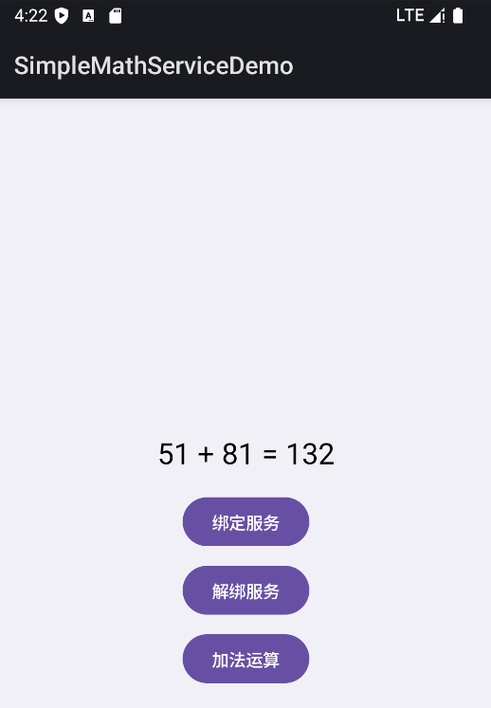
9.3
绑定服务
9.3.3 绑定服务示例
SimpleMathServiceDemo是绑定Service的示例。在示例中创建了MathService服务，用来完成简单的加法运算。这个示例用来说明如何使用绑定方式调用Service的公有方法。
首先点击“绑定服务”按钮完成服务绑定，然后点击“加法运算”按钮，将两个随机产生的数值传递给MathService服务，并从MathService实例中获取加法运算的结果，显示在屏幕的上方。
“取消绑定”按钮可以解除与MathService的绑定关系。在取消绑定后，点击“加法运算”按钮将无法获取运算结果。

Slide 16
9.3
绑定服务
9.3.3 绑定服务与启动服务同时进行
1 // 1. 启动服务 2 startService(intent) // → onCreate() + onStartCommand() 3 4 // 2. 绑定服务 5 bindService(intent) // → onBind() 6 7 // 3. 解绑 8 unbindService(conn) // → onUnbind() 9 10 // 4. 停止服务 11 stopService(intent) // → onDestroy()（如果前面已解绑）
绑定服务和启动服务这两种方法并不是完全独立的，某些情况下可以混合使用。同时使用启动和绑定模式时，只有在所有绑定解除，且服务被停止后，系统才会销毁服务，调用onDestroy()，否则服务仍会保持运行状态。

Slide 17
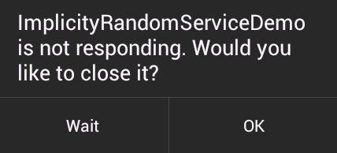
9.4
协程
9.4.1 耗时操作
在Android系统中，Activity、Service和BroadcastReceiver都是工作在主线程上，因此任何耗时的处理过程都会降低用户界面的响应速度，甚至导致用户界面失去响应。当用户界面失去响应超过5秒后，Android系统会给出失去响应的提示信息。
“耗时的处理过程”一般指复杂运算过程、大量的文件操作、存在延时的网络通信和数据库操作等。较好的解决方法是将耗时的操作转移到子线程上或者协程上，这样可以避免堵塞主线程，从而避免用户界面失去响应。

Slide 18
9.4
协程
9.4.1 耗时操作
线程是程序内部的基本执行单元，多个线程可以并发工作。无论线程是否真正并行执行，从宏观上看，子线程可以独立于主线程运行，表现出并发执行的效果。
协程是一种轻量级的并发编程方式，可以理解为在单线程中实现并发操作的程序结构。与线程不同，协程并不依赖底层操作系统的线程调度，而是由 Kotlin 的协程调度器控制，在需要时主动挂起和恢复，从而避免了线程切换的高开销。

Slide 19
9.4
协程
9.4.1 耗时操作
对比线程与协程：
特性 | 线程（Thread） | 协程（Coroutine）
创建开销 | 较大（每个线程占内存） | 很小（同一线程可运行数千协程）
切换代价 | 由操作系统调度，代价高 | 协程调度器切换，代价低
生命周期管理 | 手动管理，易泄漏 | 可与组件生命周期绑定，自动管理
编写复杂度 | 代码嵌套多，回调地狱 | 结构化、顺序式书写，代码更清晰
错误处理 | 不易集中处理异常 | 内建异常传播机制，配合 try-catch 使用方便
在Service中，如果存在耗时测操作，优先推荐使用协程。其主要有以下几个原因：（1）轻量高效。协程创建和销毁成本非常低，适合服务中执行多个并发任务（如网络请求、数据同步等）。（2）结构化并发。协程作用域（如CoroutineScope）可以跟随Service生命周期，在onDestroy()中自动取消任务，防止内存泄漏。（3）易读易写。协程让耗时任务写起来像同步代码，提升代码可读性，减少维护成本。

Slide 20
9.4
协程
9.4.2 使用协程
定义协程作用域（CoroutineScope）
启动协程（launch 或 async），launch {}启动一个协程，不会阻塞主线程。
private val serviceScope = CoroutineScope(Dispatchers.Default)
1 serviceScope.launch { 2 // 这里写要执行的耗时任务 3 }

Slide 21
9.4
协程
9.4.2 使用协程
挂起函数：使用suspend修饰，suspend函数只能在协程中调用。delay()是协程的挂起函数，用于模拟异步等待，不会阻塞线程。
生命周期管理：取消协程，务必在onDestroy()中手动取消协程，确保资源释放。
1 private suspend fun doHeavyTask() { 2 delay(3000) // 模拟耗时操作 3 println("任务完成") 4 }
1 override fun onDestroy() { 2 super.onDestroy() 3 serviceScope.cancel() // 防止内存泄漏，取消未完成的任务 4 }

Slide 22
9.4
协程
9.4.3 注意事项
使用合适的CoroutineScope，避免直接使用GlobalScope，要使用自己定义的作用域，便于取消和管理。
务必在onDestroy()中取消协程。
1 private val serviceScope = CoroutineScope(Dispatchers.IO)//推荐 2 GlobalScope.launch { ... } // 无法跟随 Service 生命周期，可能造成内存泄漏，不推荐
1 override fun onDestroy() { 2 serviceScope.cancel() // 取消所有子协程 3 super.onDestroy() 4 }

Slide 23
9.4
协程
9.4.3 注意事项
根据任务类型选择合适的调度器，不要在Dispatchers.Main中执行耗时任务。。
调度器类型：
调度器 | 用途
Dispatchers.Main | 主线程（UI 操作）
Dispatchers.IO | IO 密集型任务（网络/文件）
Dispatchers.Default | CPU 密集型任务（计算）
Dispatchers.Unconfined | 调试用，不推荐生产使用

Slide 24
9.4
协程
9.4.3 注意事项
避免协程异常导致应用崩溃，协程内部异常如果不捕获，可能会导致Service异常退出。建议使用 try-catch 包裹或使用 CoroutineExceptionHandler。
1 val handler = CoroutineExceptionHandler { _, exception -> 2 println("协程异常: ${exception.message}") 3 } 4 5 serviceScope.launch(handler) { 6 // 可能抛出异常的代码 7 }

Slide 25
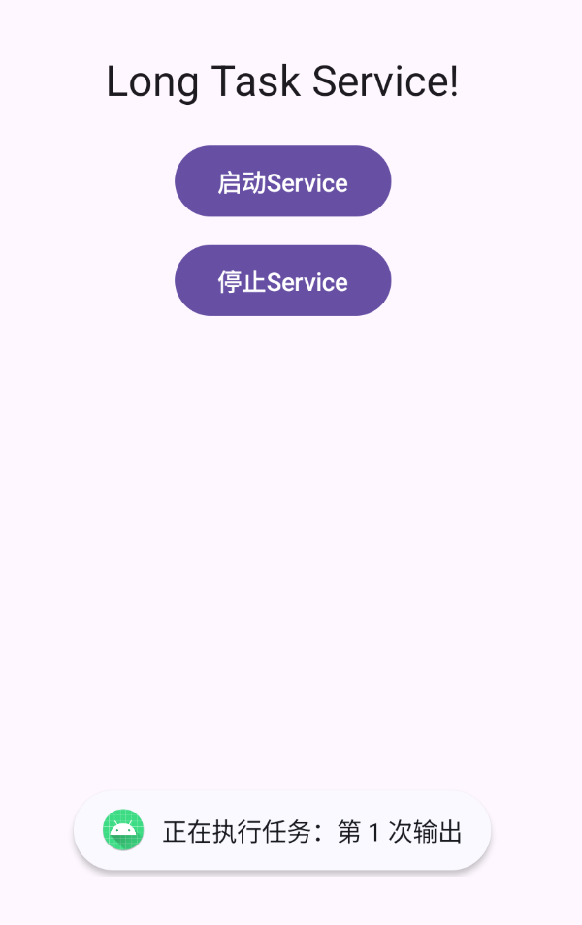
9.4
协程
9.4.4 协程示例
LangTaskServiceDemo是使用协程执行长时间任务的示例。点击“启动Service”后将启动服务和协程，在协程中将执行一个9秒的任务，并且每间隔3秒在屏幕上显示一条信息。点击“停止Service”将随时关闭服务。界面如图

Slide 26
9.4
协程
9.4.4 协程示例代码
1 class LongTaskService : Service() { 2 // 创建协程作用域 3 private val serviceScope = CoroutineScope(Dispatchers.Default) 4 5 override fun onStartCommand(intent: Intent?, flags: Int, startId: Int): Int { 6 // 启动一个后台协程模拟耗时任务 7 serviceScope.launch { 8 simulateLongTask() 9 stopSelf() // 任务完成后停止服务 10 } 11 return START_NOT_STICKY 12 } 13 14
第3行代码定义了协程作用域，运行在Dispatchers.Default这个调度器，用来执行CPU密集型工作的默认线程池，它不会阻塞主线程，适合在Service或后台任务中使用。
第7行代码serviceScope.launch启动了后台协程，用来执行耗时任务。
第9行代码stopSelf()会在任务完成后停止服务。

Slide 27
9.4
协程
9.4.4 协程示例代码
14 private suspend fun simulateLongTask() { 15 // 模拟耗时任务（如下载、计算等） 16 for (i in 1..3) { 17 withContext(Dispatchers.Main) { 18 Toast.makeText(this@LongTaskService, "正在执行任务：第 $i 次输出", Toast.LENGTH_SHORT).show() 19 } 20 println("正在执行任务：第 $i 次输出") 21 delay(3000) // 每3秒打印一次 22 } 23 } 24 25 override fun onDestroy() { 26 super.onDestroy() 27 println("onDestroy()") 28 serviceScope.cancel() // 避免内存泄漏 29 } 30 31 override fun onBind(intent: Intent?): IBinder? = null 32 }
第14行到第27行代码定义了一个耗时任务。第21行代码使用delay(3000)进行延迟，用来模拟耗时任务。
第17行到第19行代码，在协程中进行了UI操作，使用了Toast。因为协程不在主线程，而UI操作需要在主线程上进行，因此使用withContext(Dispatchers.Main)切换到主线程，然后再进行UI操作。
第28行代码serviceScope.cancel()用来清理协程资源，防止内存泄漏。

Slide 28
9.5
远程服务
9.5.1 进程间通信
在Android系统中，每个应用程序在各自的进程中运行，而且出于安全原因的考虑，这些进程之间彼此是隔离的。
在Unix/Linux系统中，传统的 IPC 机制包括共享内存、管道、消息队列和 socket 等。虽然功能强大，但这些机制通常使用复杂、调试困难，不太适合Android应用程序间轻量、安全的通信需求。
Android系统允许应用通过Intent启动其他Activity或Service，并携带必要的数据。作为一种轻量级通信方式，Intent简洁、高效，适合在组件之间传递数据和触发行为。

Slide 29
9.5
远程服务
9.5.1 进程间通信
与传统的 IPC 机制（如 socket、共享内存等）相比，远程服务具有以下优势：
类型安全，明确定义的方法签名，避免传参错误；
高效性基于Binder驱动，性能优于传统IPC；
抽象性好，对开发者屏蔽底层细节，提升开发效率；
适用于多应用协同：支持不同App之间安全通信，广泛用于系统服务、三方SDK接口等场景。
在Android系统中使用远程服务，一般按照以下三个步骤实现。
首先，使用AIDL（Android接口定义语言）定义远程服务的接口。
然后根据AIDL语言定义的接口，在具体的Service类中实现接口中定义的方法和属性。
最后在需要调用远程服务的组件中，通过相同的AIDL接口文件，调用远程服务。

Slide 30
9.5
远程服务
9.5.2 AIDL
AIDL(Android Interface Definition Language，Android接口定义语言)是一种用于定义Android跨进程通信接口的语言，允许开发者在不同进程之间传递对象和调用方法，就像调用本地接口一样。
在Android中，默认的Service是运行在同一进程的，方法调用是本地的。如果希望将服务运行在不同进程，甚至是另一个应用程序的进程，就需要通过Binder实现进程间通信，而AIDL是Binder的接口定义工具。
AIDL的核心作用包括以下几点：它用于定义可被其他进程调用的接口，从而使不同应用或组件之间能够通过接口进行通信；它会由系统自动生成客户端与服务端之间的通信代码，开发者只需专注于接口逻辑的实现；此外，AIDL还提供了一种类型安全的跨进程方法调用方式，确保数据类型在不同进程间传输时的一致性与可靠性，是Android实现高效进程间通信的关键机制之一。

Slide 31
9.5
远程服务
9.5.2 AIDL
这个示例定义了一个方法Add，接受两个long类型参数，返回一个long类型的结果。这是一个同步调用方法，客户端调用此方法时，会等待服务端返回结果。
edu.hrbeu.chapterservice是指定AIDL接口的包名，客户端和服务端保持一致。生成的Java接口类也会在这个包路径下，调用方要需确保AIDL文件在同一包名下。
这个示例的接口名为IMathService，文件名必须与接口名相同IMathService.aidl。这是Android Studio编译AIDL的基本要求，不能更改文件名。
1 // 文件名：IMathService.aidl 2 package edu.hrbeu.chapterservice; 3 4 interface IMathService { 5 long Add(long a, long b); 6 }

Slide 32
9.5
远程服务
9.5.2 AIDL
创建IMathService.aidl文件后，编译后系统会自动生成一个名为IMathService.java的文件。
IMathService.java是根据IMathService.aidl文件自动生成的，它定义了Binder通信所需的完整接口结构。在该文件中，包含两个静态类：Default 和 Stub，它们都实现了 IMathService 接口。
Default类是IMathService的一个空实现版本，其中的方法基本是默认空实现（例如返回0或 null），通常用于占位或做为可选的默认实现，实际开发中很少使用。
Stub类继承自Binder，是服务端的核心实现类。开发者需要在服务端继承它并实现其中的方法来提供实际的服务逻辑。
在Stub类内部，还包含一个静态内部类Proxy，它是客户端调用远程服务的代理实现。客户端通过Stub.asInterface(IBinder)方法获取一个Proxy实例，从而通过它完成对远程服务的调用。
Stub是服务端的桥梁，Proxy是客户端的代理，Default是可选的空实现，这三者共同构成了AIDL自动生成代码的核心架构。

Slide 33
9.5
远程服务
9.5.2 AIDL
Stub类和Proxy类关系图

Slide 34
9.5
远程服务
9.5.2 AIDL
AIDL支持的数据类型：
类型 | 说明 | 需要引入
Java语言的基本类型 | 包括boolean、byte、short、int、float和double等 | 否
String | java.lang.String | 否
CharSequence | java.lang.CharSequence | 否
List | 其中所有的元素都必须是AIDL支持的数据类型 | 否
Map | 其中所有的键和元素都必须是AIDL支持的数据类型 | 否
其它AIDL接口 | 任何其它使用AIDL语言生成的接口类型 | 是
Parcelable对象 | 实现Parcelable接口的对象 | 是

Slide 35
9.5
远程服务
9.5.2 AIDL
创建IMathService.aidl文件后，编译后系统会自动生成一个名为IMathService.javaAIDL允许定义函数参数的传递方向。AIDL支持三种方向：in、out和inout，标识为in的参数将从调用方传递到远程服务中，标识为out的参数将从远程服务传递到调用方中，标识为inout的参数将先从调用方传递到远程服务中，再从远程服务返回给调用方。如果不标识参数的传递方向，默认所有函数的传递方向为in。
这里需要注意的是，只有Parcelable类型的参数才能使用out或inout，基本类型只能是in。合理使用 in、out、inout可以显著优化跨进程通信效率。大多数场景推荐使用默认的 in，出于性能方面的考虑，不要在参数中标识不需要的传递方向。
1 void example(in MyData a); // 只从调用方传给远程服务 2 void example(out MyData b); // 只从远程服务返回给调用方 3 void example(inout MyData c); // 双向传输，远程服务可以修改参数

Slide 36
9.5
远程服务
9.5.3 Parcel
Parcel是Android提供的一个轻量级、高性能的序列化容器，用于在内存中封装数据，以便在不同组件之间（特别是跨进程）传输数据。
示例：可以通过AIDL机制跨组件传递的User类
1 data class User(val name: String, val age: Int) : Parcelable { 2 constructor(parcel: Parcel) : this( 3 parcel.readString() ?: "", 4 parcel.readInt() 5 ) 6 override fun writeToParcel(parcel: Parcel, flags: Int) { 7 parcel.writeString(name) 8 parcel.writeInt(age) 9 } 10 override fun describeContents(): Int = 0 11 companion object CREATOR : Parcelable.Creator<User> { 12 override fun createFromParcel(parcel: Parcel): User = User(parcel) 13 override fun newArray(size: Int): Array<User?> = arrayOfNulls(size) 14 } 15 }
第1行代码的实现Parcelable接口，表示该对象可以被写入Parcel，以便IPC或 Intent 等场景传递。
第2行到第5行代码是一个是用于反序列化的构造函数，从Parcel中按顺序读取属性值，重新构造 User 对象。读取顺序必须与写入顺序完全一致。
第6行到第9行代码是序列化过程，系统调用该方法来将对象写入Parcel，顺序为：name → age，写入顺序决定了反序列化时的读取顺序。
第10行代码是内容描述标识，通常返回0。
第11行到第14行代码用于Android系统创建Parcelable对象，createFromParcel()调用上面的构造函数，进行反序列化。newArray()用于批量创建通常系统需要的空数组。

Slide 37
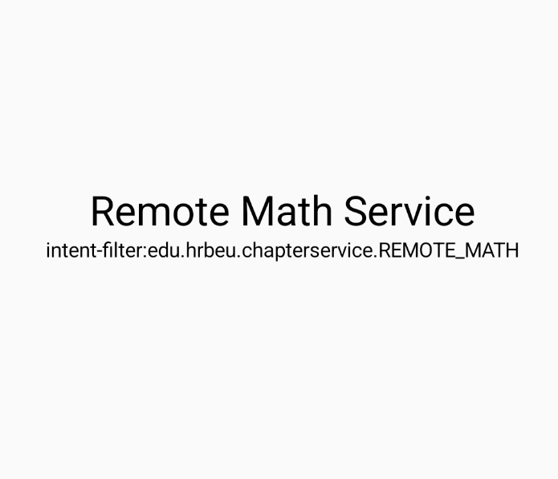
9.5
远程服务
9.5.4 远程服务示例
RemoteMathServiceDemo示例，说明如何创建远程服务。
在这个示例中定义了MathService远程服务，为远程调用方提供“欧几里得除法”运算，输入两个整数，返回商和余数。

Slide 38
9.5
远程服务
9.5.4 远程服务示例
远程服务创建和调用需要使用AIDL语言，一般分为以下三个过程：
(1) 新建AIDL文件和数据；
(2) 定义远程服务的接口；
(3) 通过继承Service类实现远程服务；
(4) 修改AndroidManifest.xml文件。

Slide 39
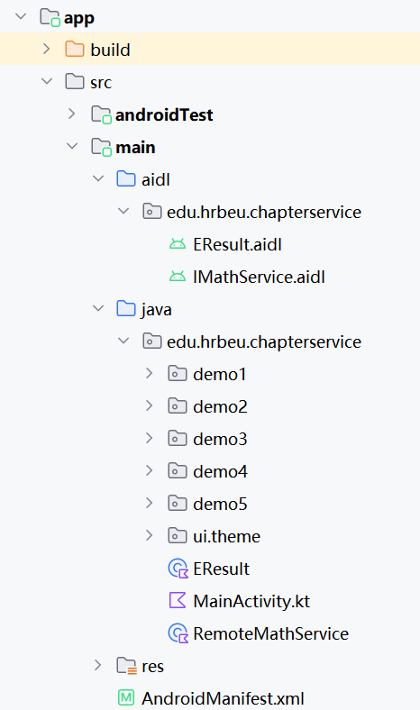
9.5
远程服务
9.5.4 远程服务示例
(1) 新建AIDL文件和数据
创建AIDL接口文件夹结构。
AIDL接口文件的包结构和位置必须与它所服务的实现类保持严格一致
否则编译器无法正确生成接口代码或在运行时绑定失败。
远程服务源代的位置在edu.hrbeu.chapterservice，
AIDL接口文件位置也应在edu.hrbeu.chapterservice
AIDL接口文件的包名称要和物理路径一一对应

Slide 40
9.5
远程服务
9.5.4 远程服务示例
(1) 新建AIDL文件和数据
Android Gradle插件在检测到 .aidl文件存在时会自动启用AIDL编译功能，因此通常无需在build.gradle.tks文件中显式声明。如果菜单中新建AIDL File灰显，则可以在build.gradle.tks文件中，开启aidl = true。
1 android { 2 buildFeatures { 3 compose = true 4 aidl = true // 启用 AIDL 支持 5 } 6 } 7

Slide 41
9.5
远程服务
9.5.4 远程服务示例
（2）定义远程服务的接口和数据
首先使用AIDL定义用于传递计算结果的数据对象：
第2行代码定义该AIDL文件所属的包名
第3行代码声明EResult是一个可序列化的自定义数据类型，用于在进程间传输对象。
1 // EResult.aidl 2 package edu.hrbeu.chapterservice; 3 4 parcelable EResult;

Slide 42
9.5
远程服务
9.5.4 远程服务示例
（2）定义远程服务的接口和数据
下面定义MathService的服务接口：
第2行代码定导入自定义的EResult类型，使其可以在接口中作为返回值使用。第4行代码定义一个AIDL接口，命名为IMathService，用于暴露给其他进程调用的方法集合。
第5行代码定义一个跨进程方法 EuclideanDivision，接收两个整数，返回一个EResult对象，该方法将被自动生成的代理类调用。
1 // IMathService.aidlpackage edu.hrbeu.chapterservice; 2 import edu.hrbeu.chapterservice.EResult; 3 4 interface IMathService { 5 EResult EuclideanDivision(int a, int b); 6 }

Slide 43
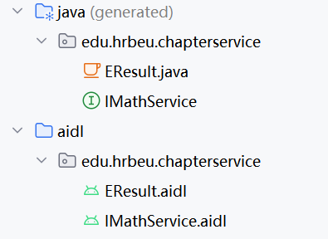
9.5
远程服务
9.5.4 远程服务示例
（2）定义远程服务的接口和数据
在AIDL文件创建完成后，Android Studio会自动在build/generated中生成对应的 Java接口。
可在Android视图查看新生成的EResult.java和IMathservice.java文件。

Slide 44
9.5
远程服务
9.5.4 远程服务示例
（3）通过继承Service类实现远程服务
EResult是远程计算的结果，包含2个整数类型，第一个是整数是除法的商，第二个整数是除法的余数。为了将EResult用于远程服务的数据传输，因此要实现Parcelable接口。
1 package edu.hrbeu.chapterservice 2 import android.os.Parcel 3 import android.os.Parcelable 4 5 data class EResult( 6 var quotient: Int, 7 var remainder: Int, 8 ) : Parcelable { 9 10 constructor(parcel: Parcel) : this( 11 parcel.readInt(), 12 parcel.readInt(), 13 )

Slide 45
9.5
远程服务
9.5.4 远程服务示例
（3）通过继承Service类实现远程服务
14 15 override fun writeToParcel(parcel: Parcel, flags: Int) { 16 parcel.writeInt(quotient) 17 parcel.writeInt(remainder) 18 } 19 20 override fun describeContents(): Int = 0 21 22 companion object CREATOR : Parcelable.Creator<EResult> { 23 override fun createFromParcel(parcel: Parcel): EResult = EResult(parcel) 24 override fun newArray(size: Int): Array<EResult?> = arrayOfNulls(size) 25 } }

Slide 46
9.5
远程服务
9.5.4 远程服务示例
（3）通过继承Service类实现远程服务
RemoteMathService实现了远程计算服务完整代码：
1 package edu.hrbeu.chapterservice 2 3 import android.app.Service 4 import android.content.Intent 5 import android.os.IBinder 6 import android.widget.Toast 7 8 class RemoteMathService : Service() { 9 10 private val mBinder = object : IMathService.Stub() { 11 override fun EuclideanDivision(a: Int, b: Int): EResult { 12 val quotient = a / b 13 val remainder = a % b 14 return EResult(quotient, remainder) 15 } 16 }
第8行代码定义一个远程服务类RemoteMathService，继承自Service。
第10行代码创建一个AIDL接口IMathService的匿名内部实现类。IMathService.Stub是系统根据AIDL自动生成的抽象类，实现它可以作为远程服务的“桥梁”。
第11行代码重写AIDL接口中定义的方法EuclideanDivision。该方法接收两个整数参数a和b，用于执行欧几里得除法。
第14行代码创建一个自定义的EResult对象，用于将结果返回给客户端。

Slide 47
9.5
远程服务
9.5.4 远程服务示例
（3）通过继承Service类实现远程服务
RemoteMathService实现了远程计算服务完整代码：
17 18 override fun onBind(intent: Intent?): IBinder? { 19 Toast.makeText(this, "远程绑定：MathService", Toast.LENGTH_SHORT).show() 20 return mBinder 21 } 22 23 override fun onUnbind(intent: Intent?): Boolean { 24 Toast.makeText(this, "取消远程绑定：MathService", Toast.LENGTH_SHORT).show() 25 return false 26 } }
第20行代码当调用方通过AIDL绑定该服务时，返回实现好的Stub对象供其调用远程方法。

Slide 48
9.5
远程服务
9.5.4 远程服务示例
（4）修改AndroidManifest.xml文件
为了可以调用远程服务，需要修改AndroidManifest.xml文件中的Service的部分，允许服务被其他应用程序访问。
AndroidManifest.xml文件核心代码：
第3行代码中，将exported设置为true，表示允许服务被其他应用程序访问。在
第6行代码为远程服务声明一个可以通过显式action唤起的标识。
1 <service 2 android:name=".RemoteMathService" 3 android:exported="true" 4 android:enabled="true"> 5 <intent-filter> 6 <action android:name="edu.hrbeu.chapterservice.REMOTE_MATH" /> 7 </intent-filter> 8 </service>

Slide 49
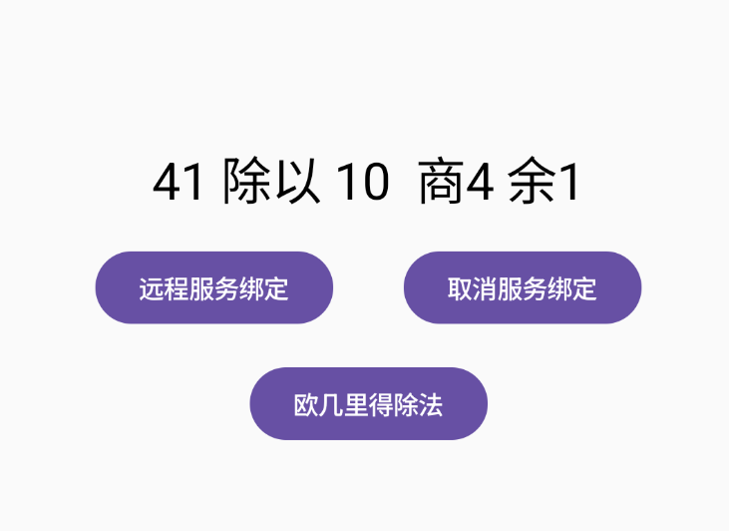
9.5
远程服务
9.5.5 远程调用示例
RemoteMathCallerDemo，说明如何调用远程服务。
“远程服务绑定”按钮用来绑定远程服务，“取消远程服务”用来取消服务绑定。
在绑定远程服务后，点击“欧几里得除法”按钮，调用远程服务的计算服务，将运算结果显示在屏幕的上方。

Slide 50
9.5
远程服务
9.5.5 远程调用示例
远程服务的ServiceConnection 与本地服务绑定相似。不同之处主要包括以下两处，一是使用IMathService声明远程服务实例（代码第1行）；二是通过IMathService.Stub的asInterface()方法实现获取服务实例（代码第5行）。
1 private var mathService: IMathService? = null 2 3 private val mConnection = object : ServiceConnection { 4 override fun onServiceConnected(name: ComponentName?, service: IBinder?) { 5 mathService = IMathService.Stub.asInterface(service) 6 } 7 8 override fun onServiceDisconnected(name: ComponentName?) { 9 mathService = null 10 } 11 }

Slide 51
9.5
远程服务
9.5.5 远程调用示例
绑定远程服务的方式有两个，一个是隐式Intent+包名限制绑定远程服务，另一个是Action+Package绑定远程服务。
第1行代码创建一个空的Intent对象，后续将通过设置具体的服务组件信息来定位远程服务。
第2行代码显式指定服务所在的应用和类名，"edu.hrbeu.chapterservice"是远程服务所在的应用程序的包名。"edu.hrbeu.chapterservice.RemoteMathService"是远程服务的完整类名（包括包名）。
第3行代码尝试绑定远程服务。intent用于匹配远程服务的意图。mConnection是 ServiceConnection接口实例，处理绑定成功/失败等回调。
1val intent = Intent() 2intent.setClassName("edu.hrbeu.chapterservice", "edu.hrbeu.chapterservice.RemoteMathService") bindService(intent, mConnection, Context.BIND_AUTO_CREATE)

Slide 52
9.5
远程服务
9.5.5 远程调用示例
Action+Package的方式绑定远程服务
第2行代码设置了远程服务的唯一标识符，这个标识符和远程服务在 AndroidManifest.xml中<intent-filter>里声明的action完全一致。
第3行代码指定远程服务所在的应用程序的包名，用于缩小Intent匹配范围，避免系统广播或多个应用程序冲突。从Android 5.0（Lollipop）开始，隐式Intent调用服务必须设置package，否则系统会拒绝绑定服务
1 val intent = Intent() 2 intent.action = "edu.hrbeu.chapterservice.REMOTE_MATH" // 对应服务端 action 3 intent.setPackage("edu.hrbeu.chapterservice") // 服务端 App 的包名 bi ndService(intent, mConnection, Context.BIND_AUTO_CREATE)

Slide 53
9.5
远程服务
9.5.5 远程调用示例
调用服务的代码：
第1行和第2行代码生成两个随机整数，a的范围是[0,99]，b的范围是(0，19]。
第3行和第6行代码启动try-catch块，用于捕捉远程调用可能引发的异常。第4行代码调用远程服务中的EuclideanDivision方法（已通过AIDL接口定义）。mathService是由IMathService.Stub.asInterface(service)得到的代理对象。因为此方法是跨进程通信，系统会通过Binder机制传递请求和返回值。
1 val a = (Math.random() * 100).toInt() 2 val b = (Math.random() * 20).toInt() + 1 3 try { 4 val eResult = mathService?.EuclideanDivision(a, b) 5 result = "$a 除以 $b 商${eResult?.quotient} 余${eResult?.remainder}" 6 } catch (e: RemoteException) { 7 result = "远程调用失败：${e.message}" 8 }

Slide 54
习题：
1.简述Service的基本原理和用途。
2.编程建立一个简单的进程内服务，实现比较两个整数大小功能。服务提供Int Compare(Int, Int)函数，输入两个整数，输出较大的整数。
3.使用AIDL语言实现功能与第2题相同的跨进程服务。

Slide 55
THANKS
谢谢观看

